Slide 1
LE MIEL … et les abeilles

Slide 2
Le miel
Le miel est une substance sucrée , élaborée par les abeilles . Elles transforment le nectar (liquide sucré ) des fleurs , en nourriture pour la colonie .

Slide 3
Un peu d’histoire
L’abeille est présente sur terre depuis plus de soixante millions d’années. Des fossiles ont été retrouvés avec des abeilles quasiment identiques à celles
d’aujourd’hui.

Slide 4
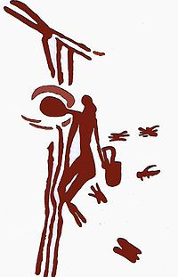
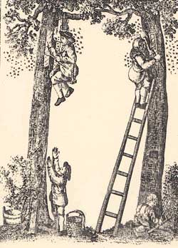
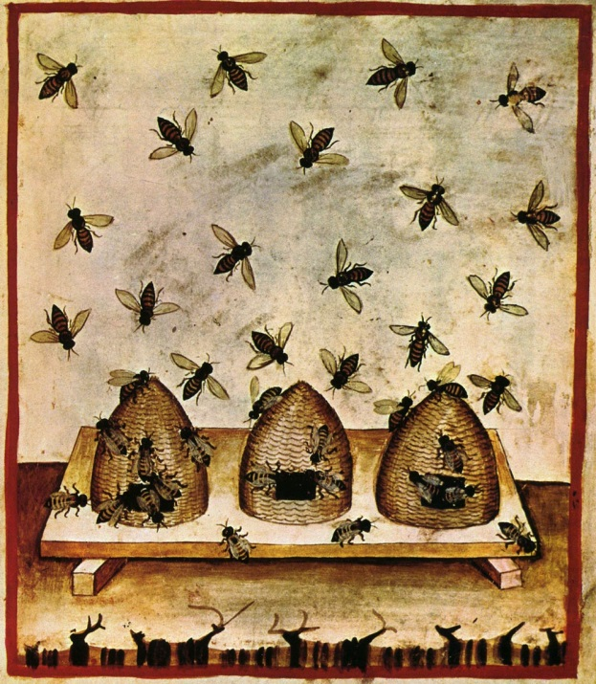
Depuis toujours l’homme récolte le miel.
Au début l’homme se contentait de détruire la colonie. Au fil du temps , il a appris à apprivoiser l’abeille et ainsi trouver un logis plus adapté pour la production de miel.

Slide 5
Il faudra attendre le 19ème siècle pour que Charles Dadant crée un modèle de ruche encore standard aujourd’hui et ainsi contribuer au développement de l’apiculture moderne.

Slide 6
Les abeilles
L’abeille est un insecte social . Elle ne travaille jamais pour ses besoins personnels , mais pour le bien de toute la colonie .

Slide 7
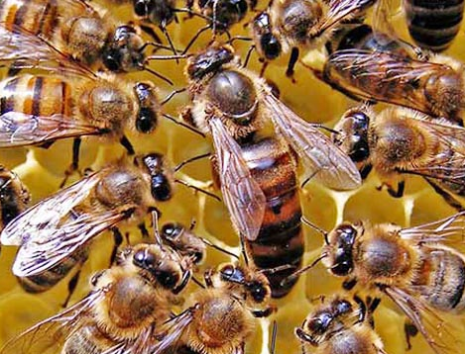
Dans une colonie , il y a 3 sortes d’individus :
La reine ,

Slide 8
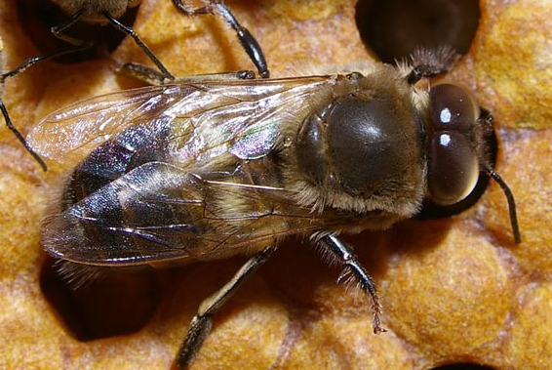
les faux bourdons ,

Slide 9
et les ouvrières.

Slide 10
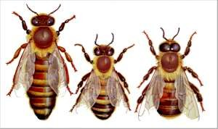
La reine s’accouple avec les faux bourdons ,
elle est la seule abeille capable de pondre et ainsi maintenir la colonie en vie .
Les ouvrières , à elles seules assurent plusieurs fonctions dans la ruche. Nettoyeuses, nourrices , cirières , butineuses …

Slide 11
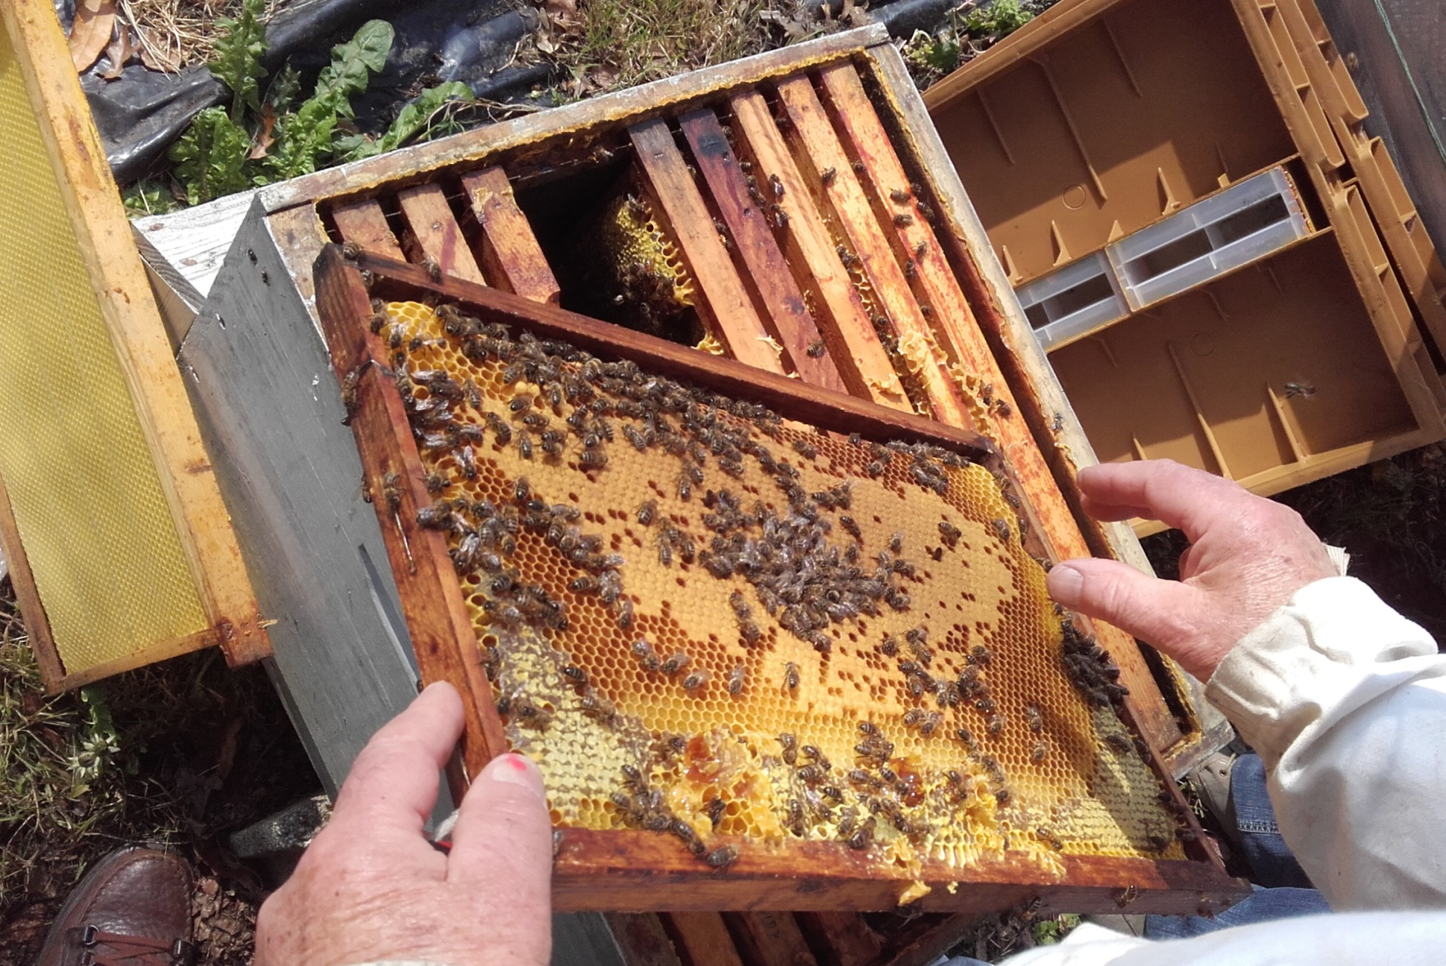
A l’intérieur de la ruche
A l’intérieur d’une ruche on trouve
9,10,12 cadres, ou plus selon le type de ruche.
En fonction de la saison une ruche peut
abriter jusqu’à 80 000 abeilles !

Slide 12
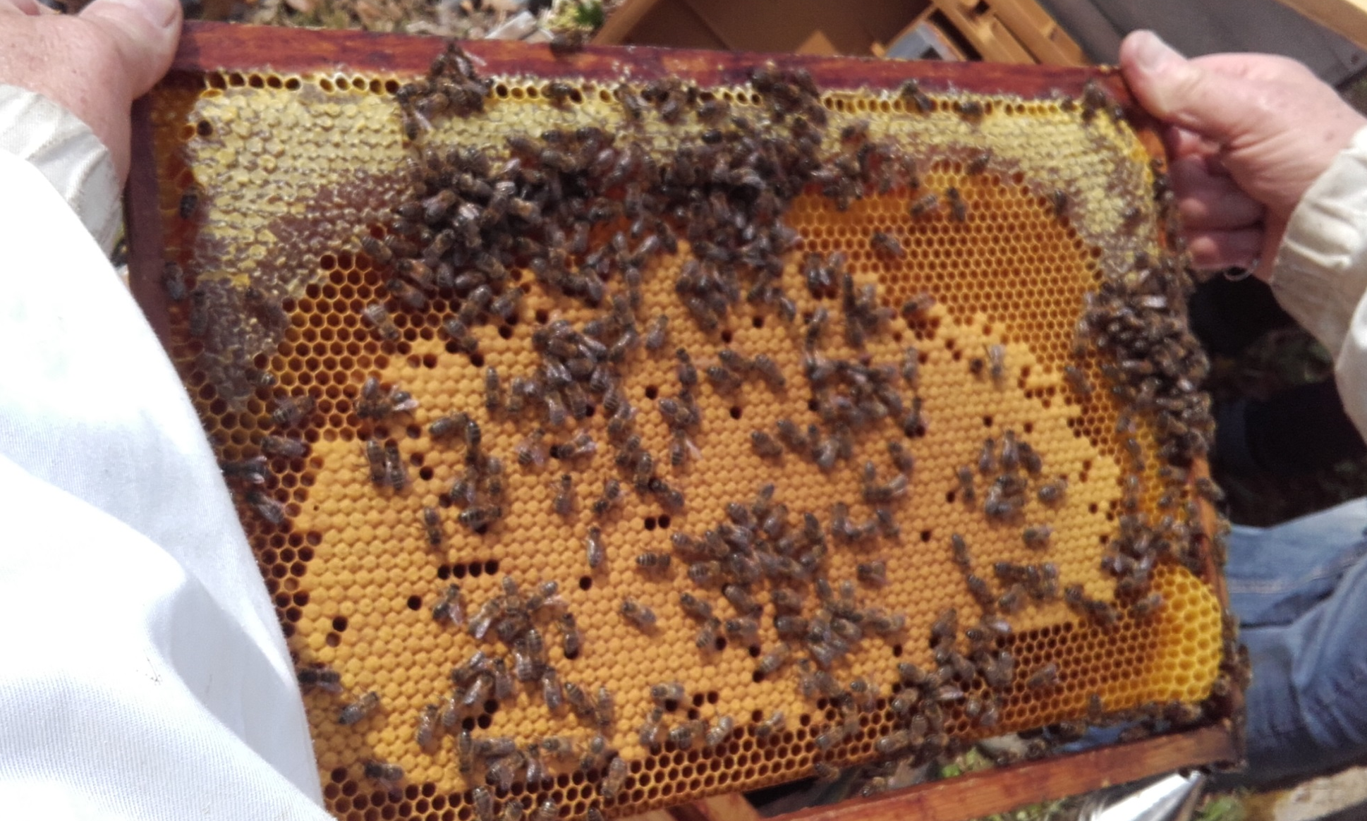
Sur chacun de ces cadres est organisé la vie de
la colonie . Une partie pour la ponte de la
reine :
le couvain

Slide 13
Au dessus du couvain est stocké le pollen , qui va servir à nourrir les jeunes larves .
pollen

Slide 14
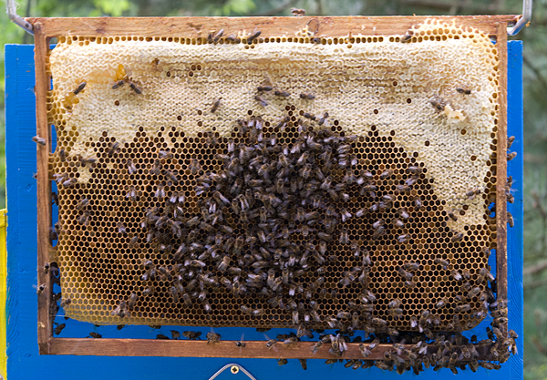
Et enfin au dessus du pollen , le stockage de la nourriture :
Le miel

Slide 15
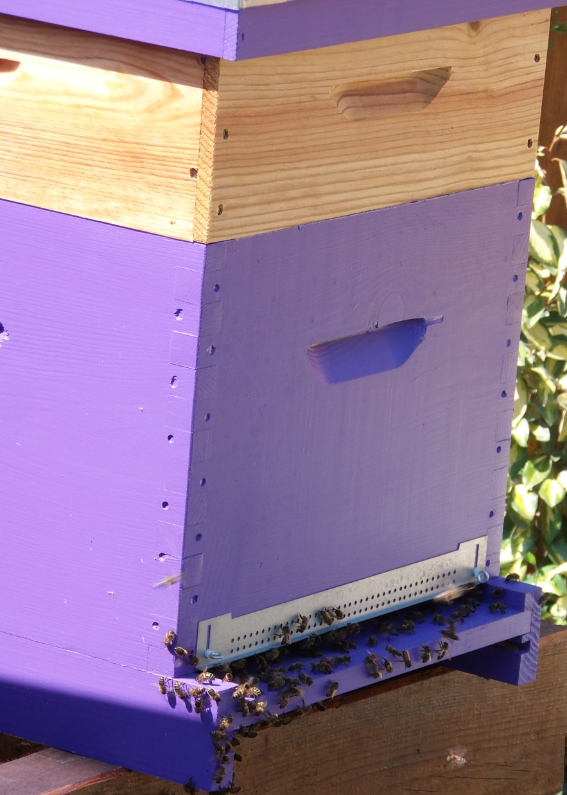
Récolter le miel
Pour récolter le miel l’apiculteur
place une hausse au dessus de
la ruche. C’est comme rajouter
un étage à une maison . Au
printemps ou lors des fortes
floraisons, les abeilles y
stockeront le surplus de miel .

Slide 16
Le matériel
Pour les travaux au rucher ou pour récolter le miel , l’apiculteur se sert de plusieurs outils .
Indispensable: l’enfumoir , pour calmer les
abeilles .

Slide 17
La vareuse , les gants pour se protéger des piqures.
Le lève cadre et bien d’autres petits outils.

Slide 18
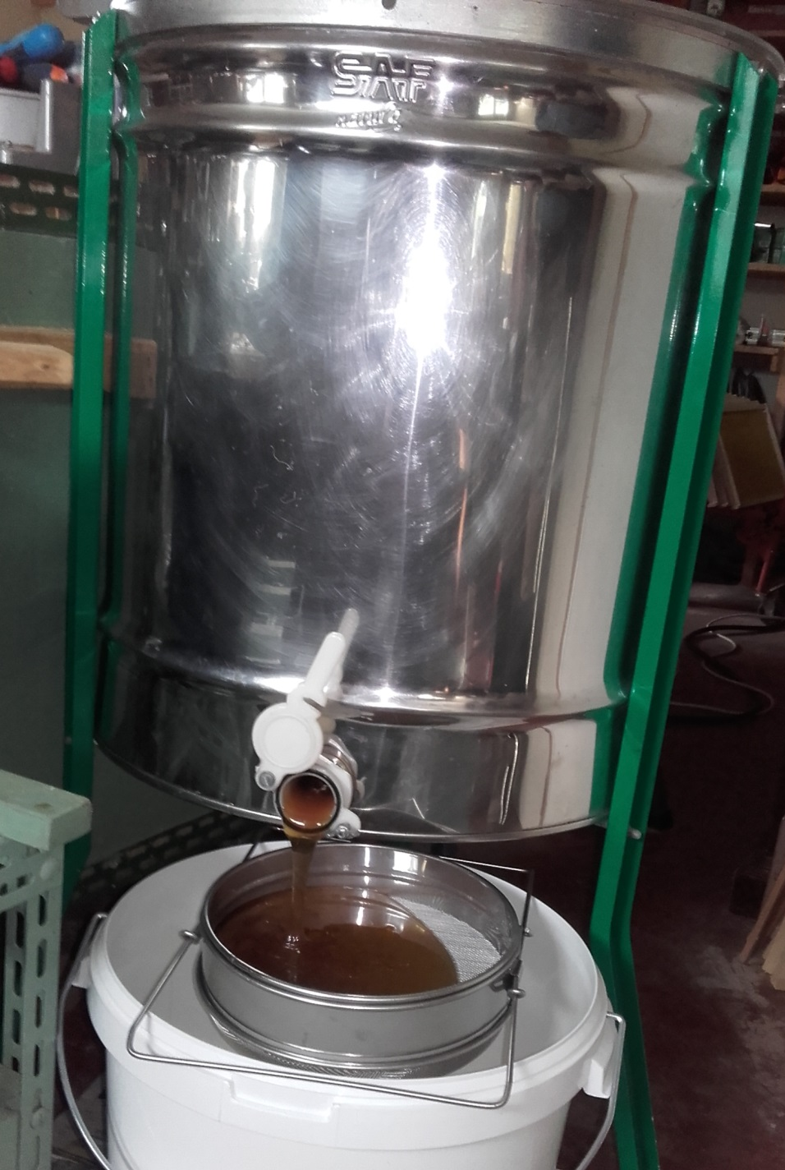
Enfin , après les floraisons ,
le miel est extrait des
hausses grâce à un
appareil spécial :
l’extracteur .
Le temps est à
la dégustation …

Slide 19
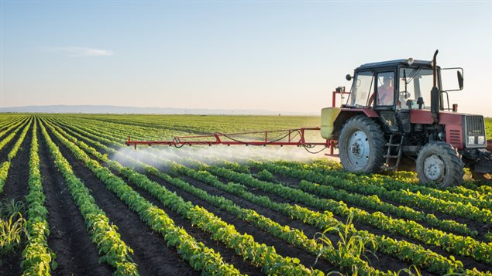
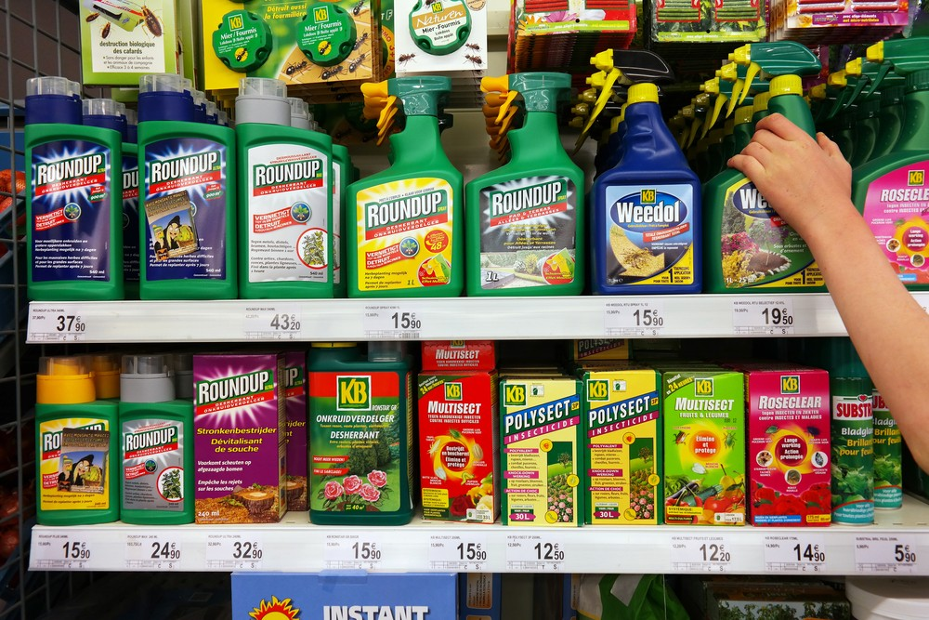
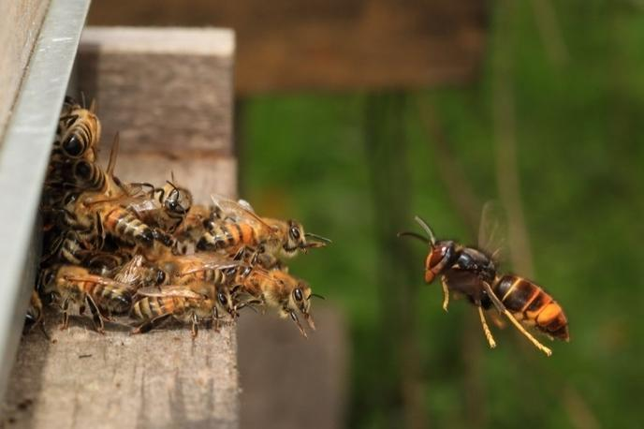
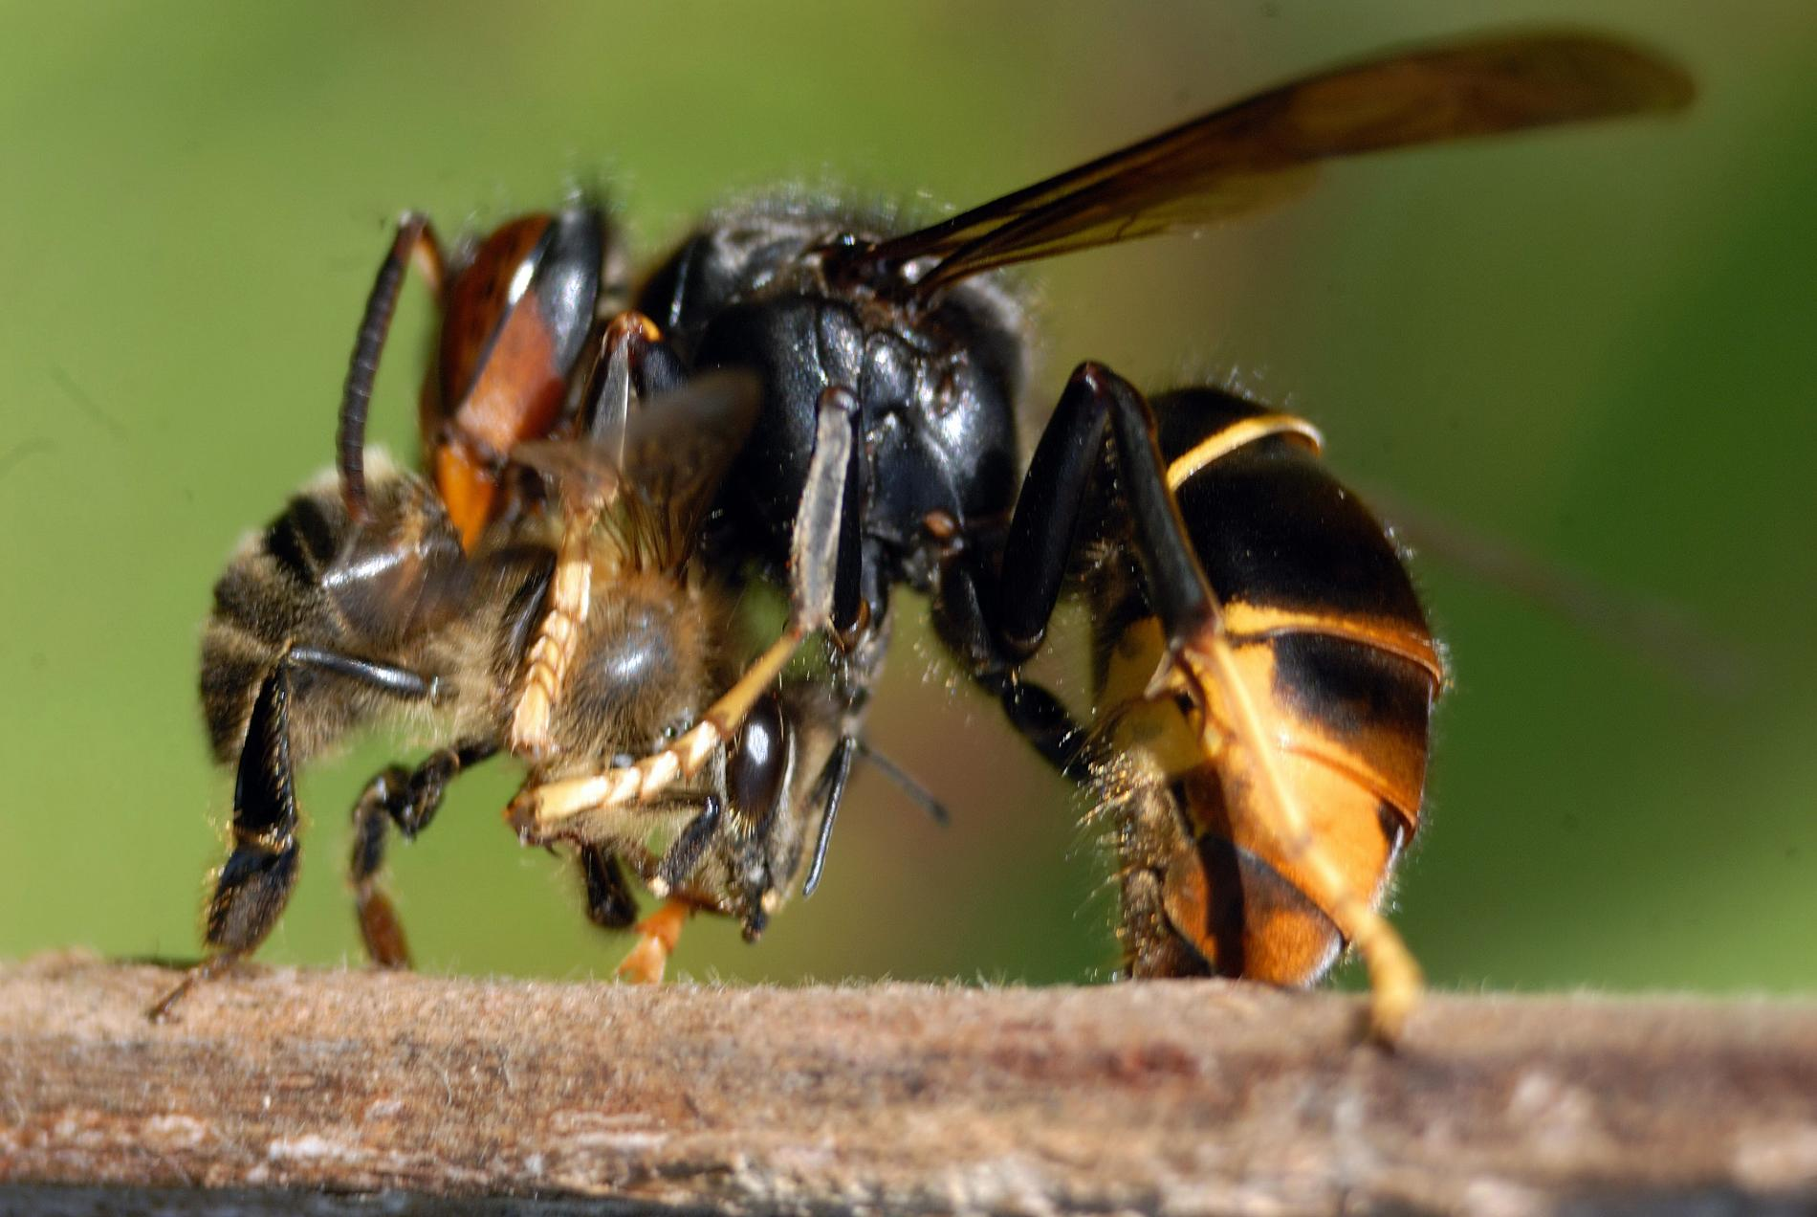
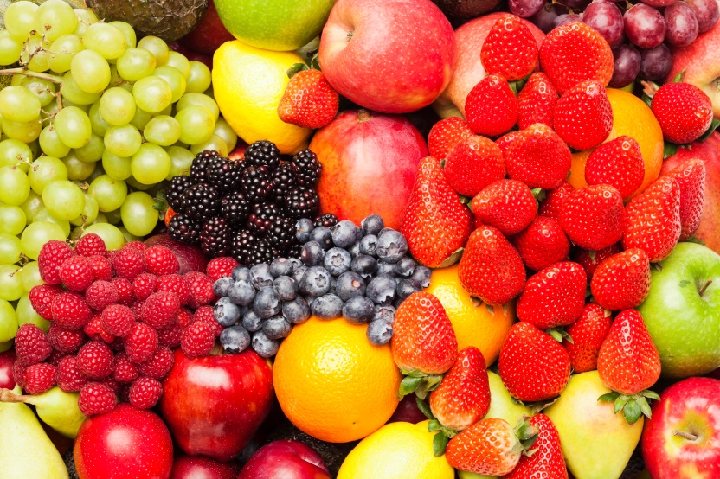
Le rôle des abeilles
Les abeilles produisent du miel , mais surtout contribuent à la pollinisation des plantes à fleurs.
Grâce à elles nous pouvons manger des fruits et des légumes.
Mais l’abeille est aujourd’hui menacée . De moins en moins de haies, de prairies , les pesticides, un acarien le varroa , ou encore le frelon asiatique contribuent à sa disparition.

Slide 20
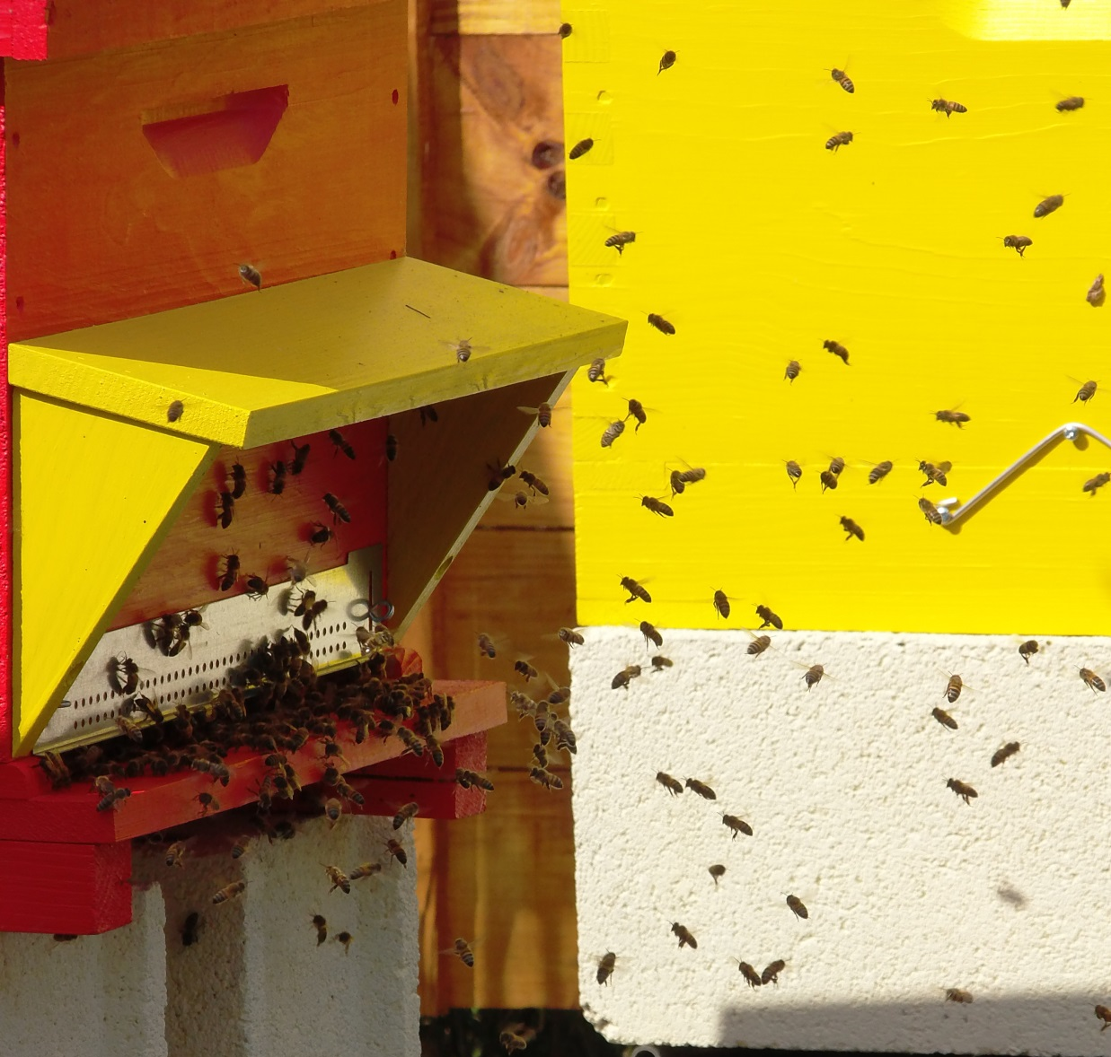
Quiz
A partir de quoi est fait le miel ?
Du nectar des fleurs.
Est-ce que les hommes récoltent le miel depuis toujours?
Oui .
L'abeille est elle présente sur terre depuis
60 millions d’années OUI ou NON ?
Oui .
Sans abeilles pas de fruits et légumes , vrai ou faux ?
Vrai .

